Slide 1
DE LA JOC….LA EDUCAȚIE FINANCIARĂ
SĂPTĂMÂNA
GLOBAL MONEY WEEK 2022
GRUPA MARE
G. P. N. Nr. 3 – CARACAL, OLT
PROF. RUJA MARIOARA

Slide 2
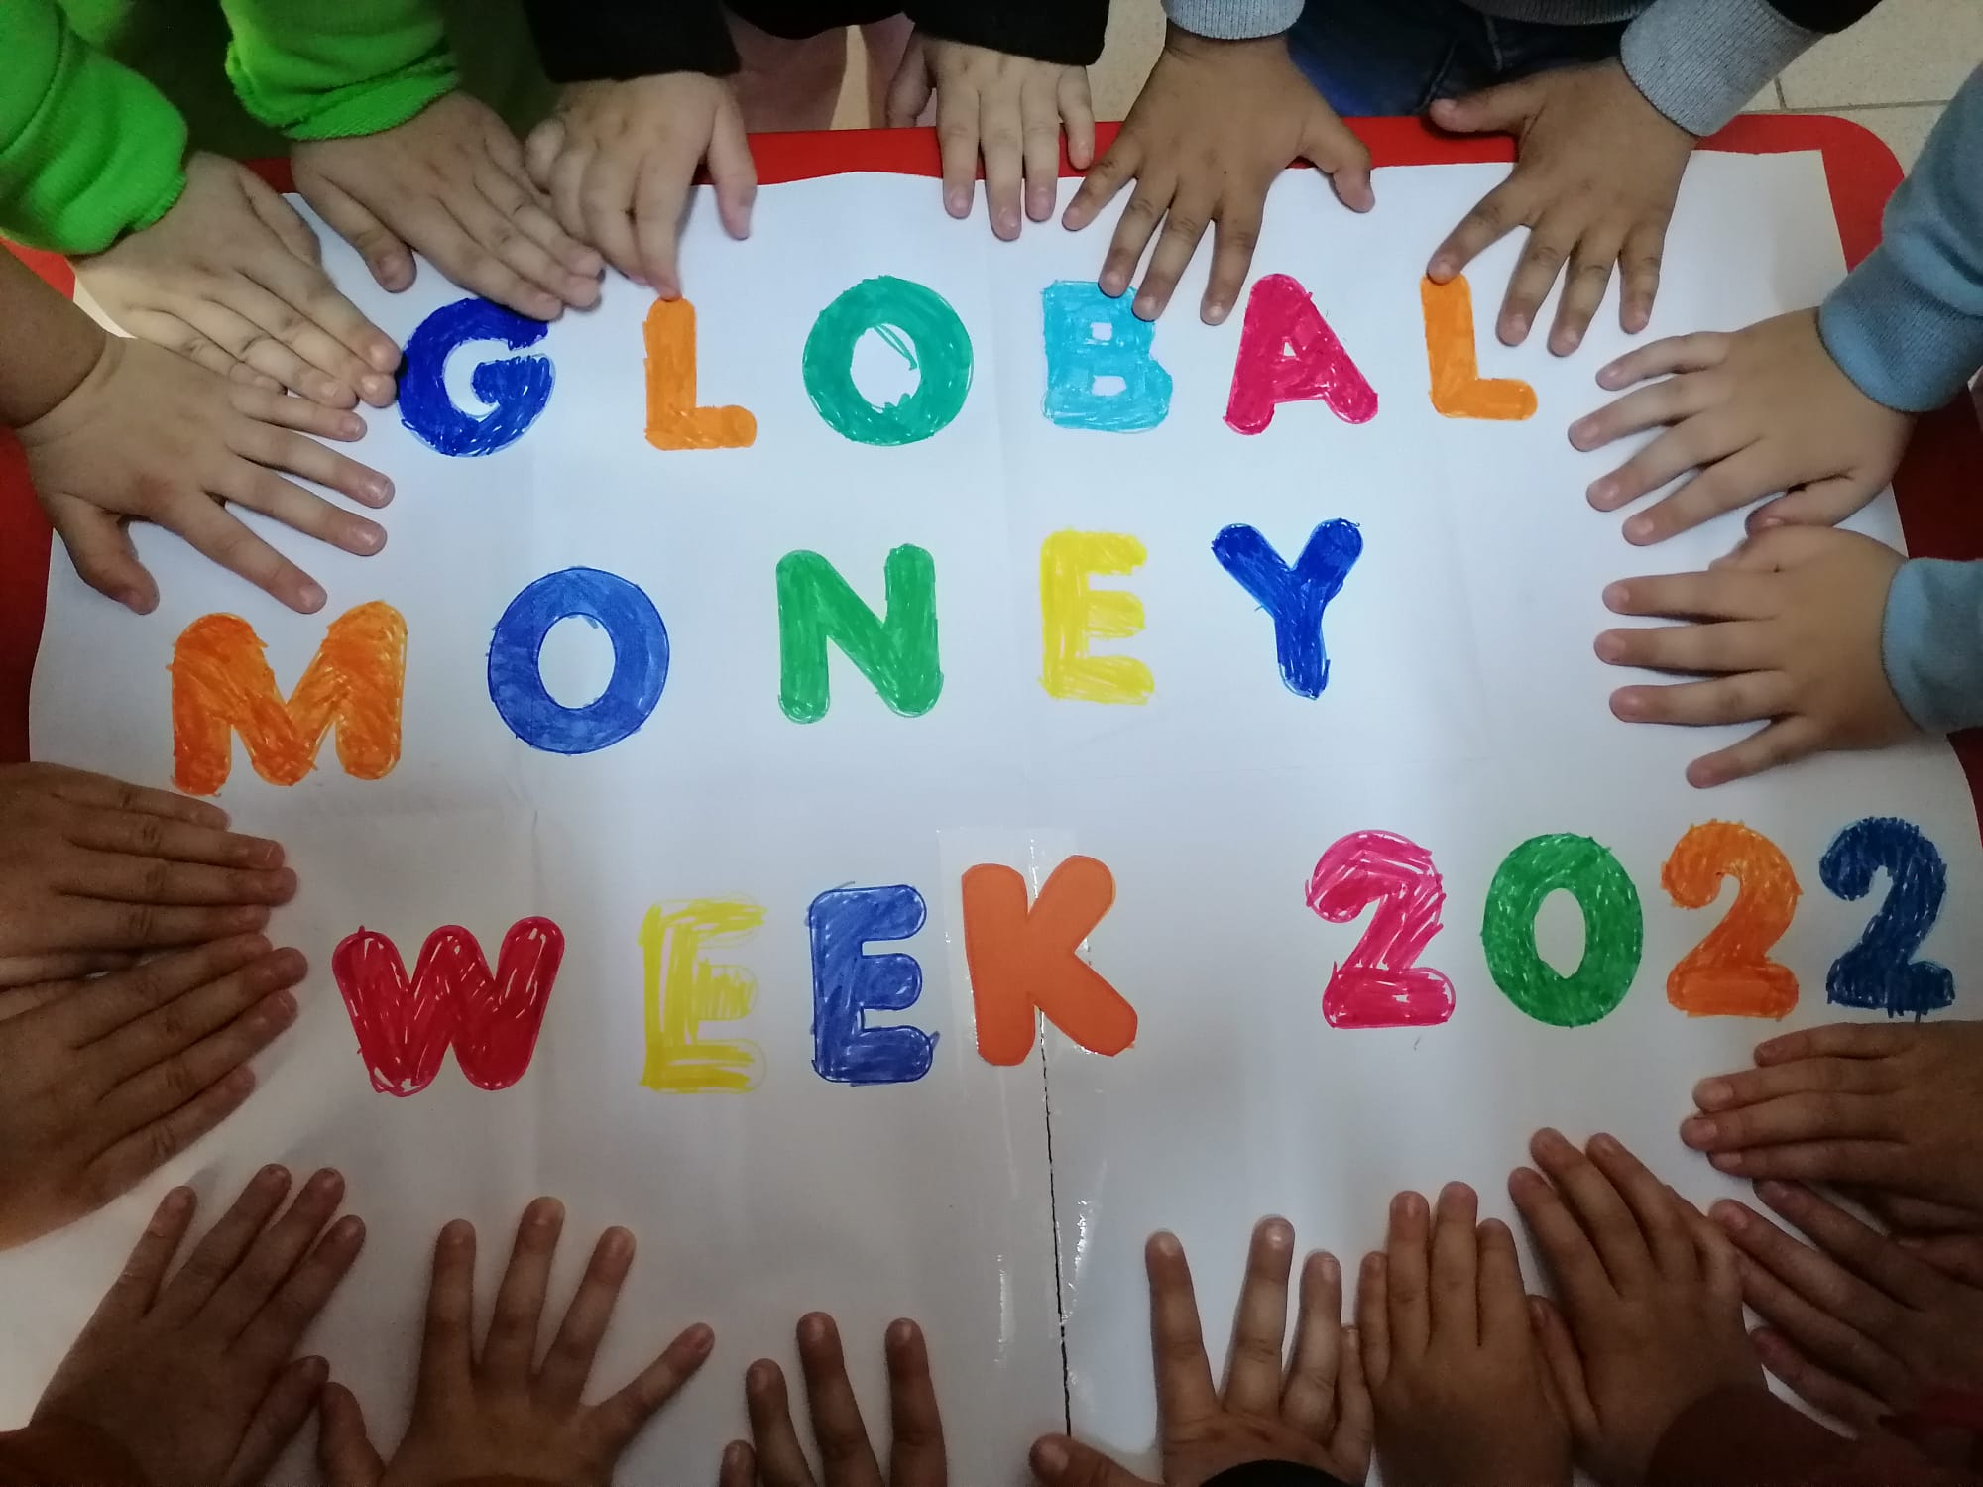
REALIZAREA AFIȘULUI

Slide 3
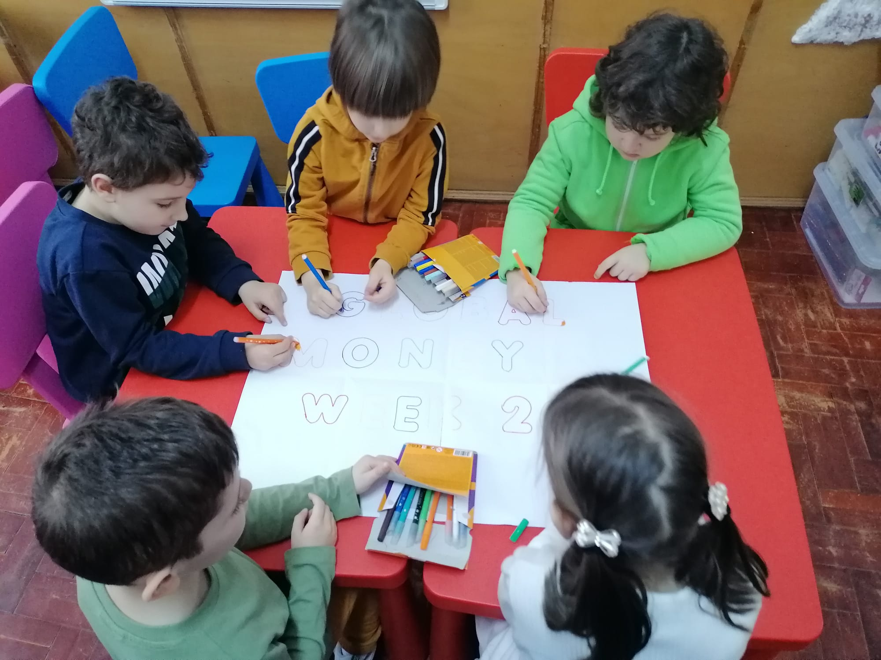

Slide 4
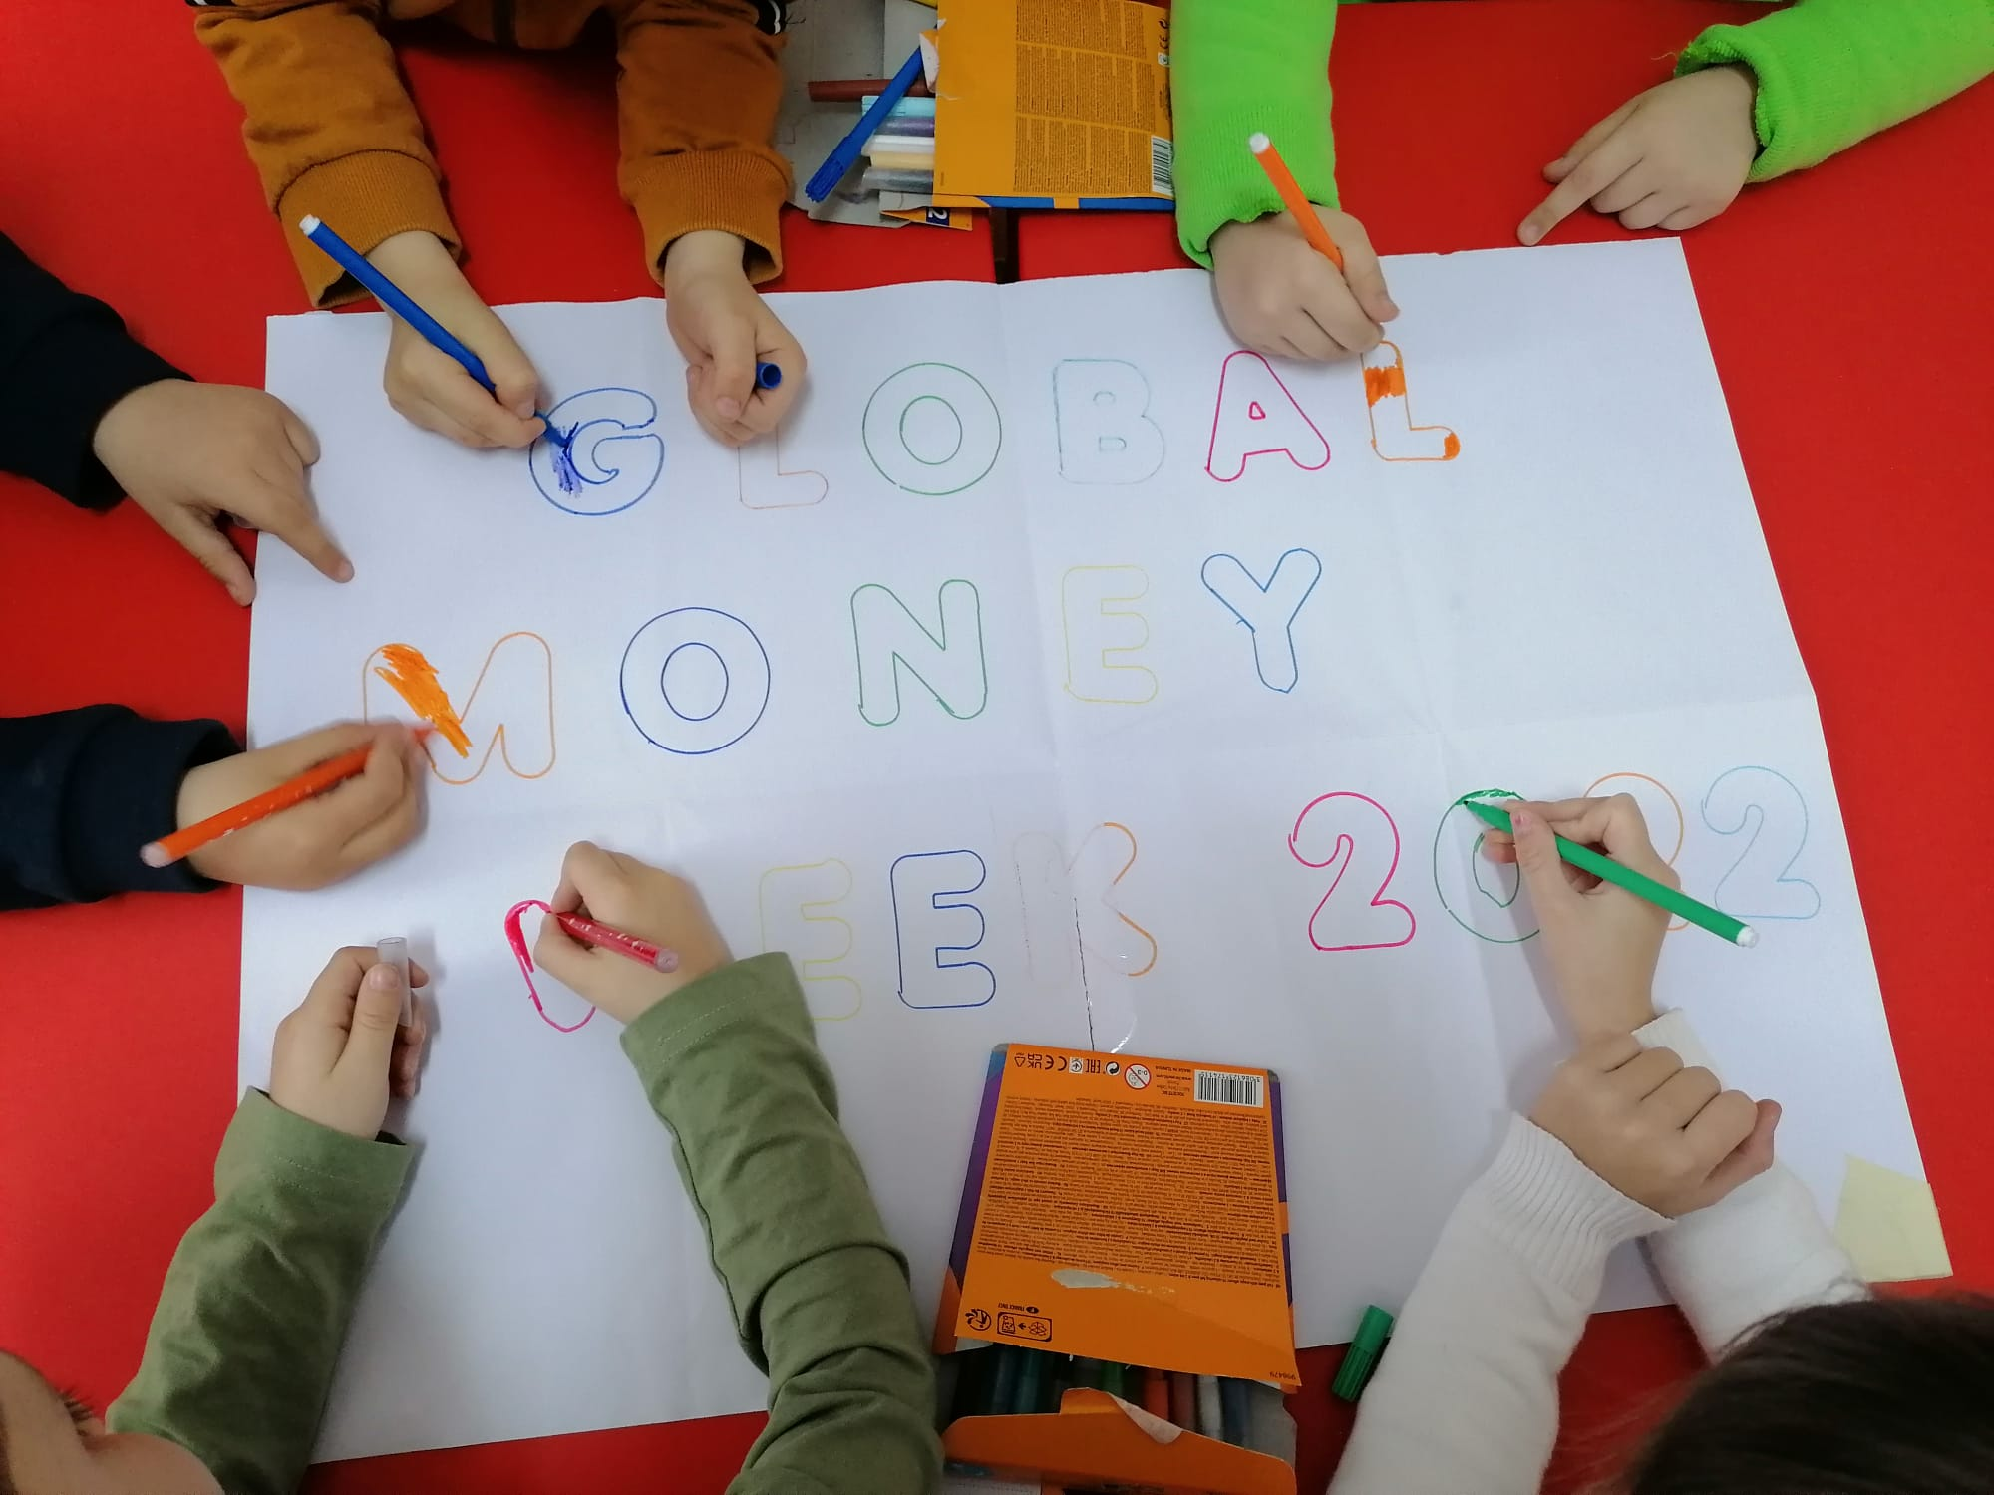

Slide 5
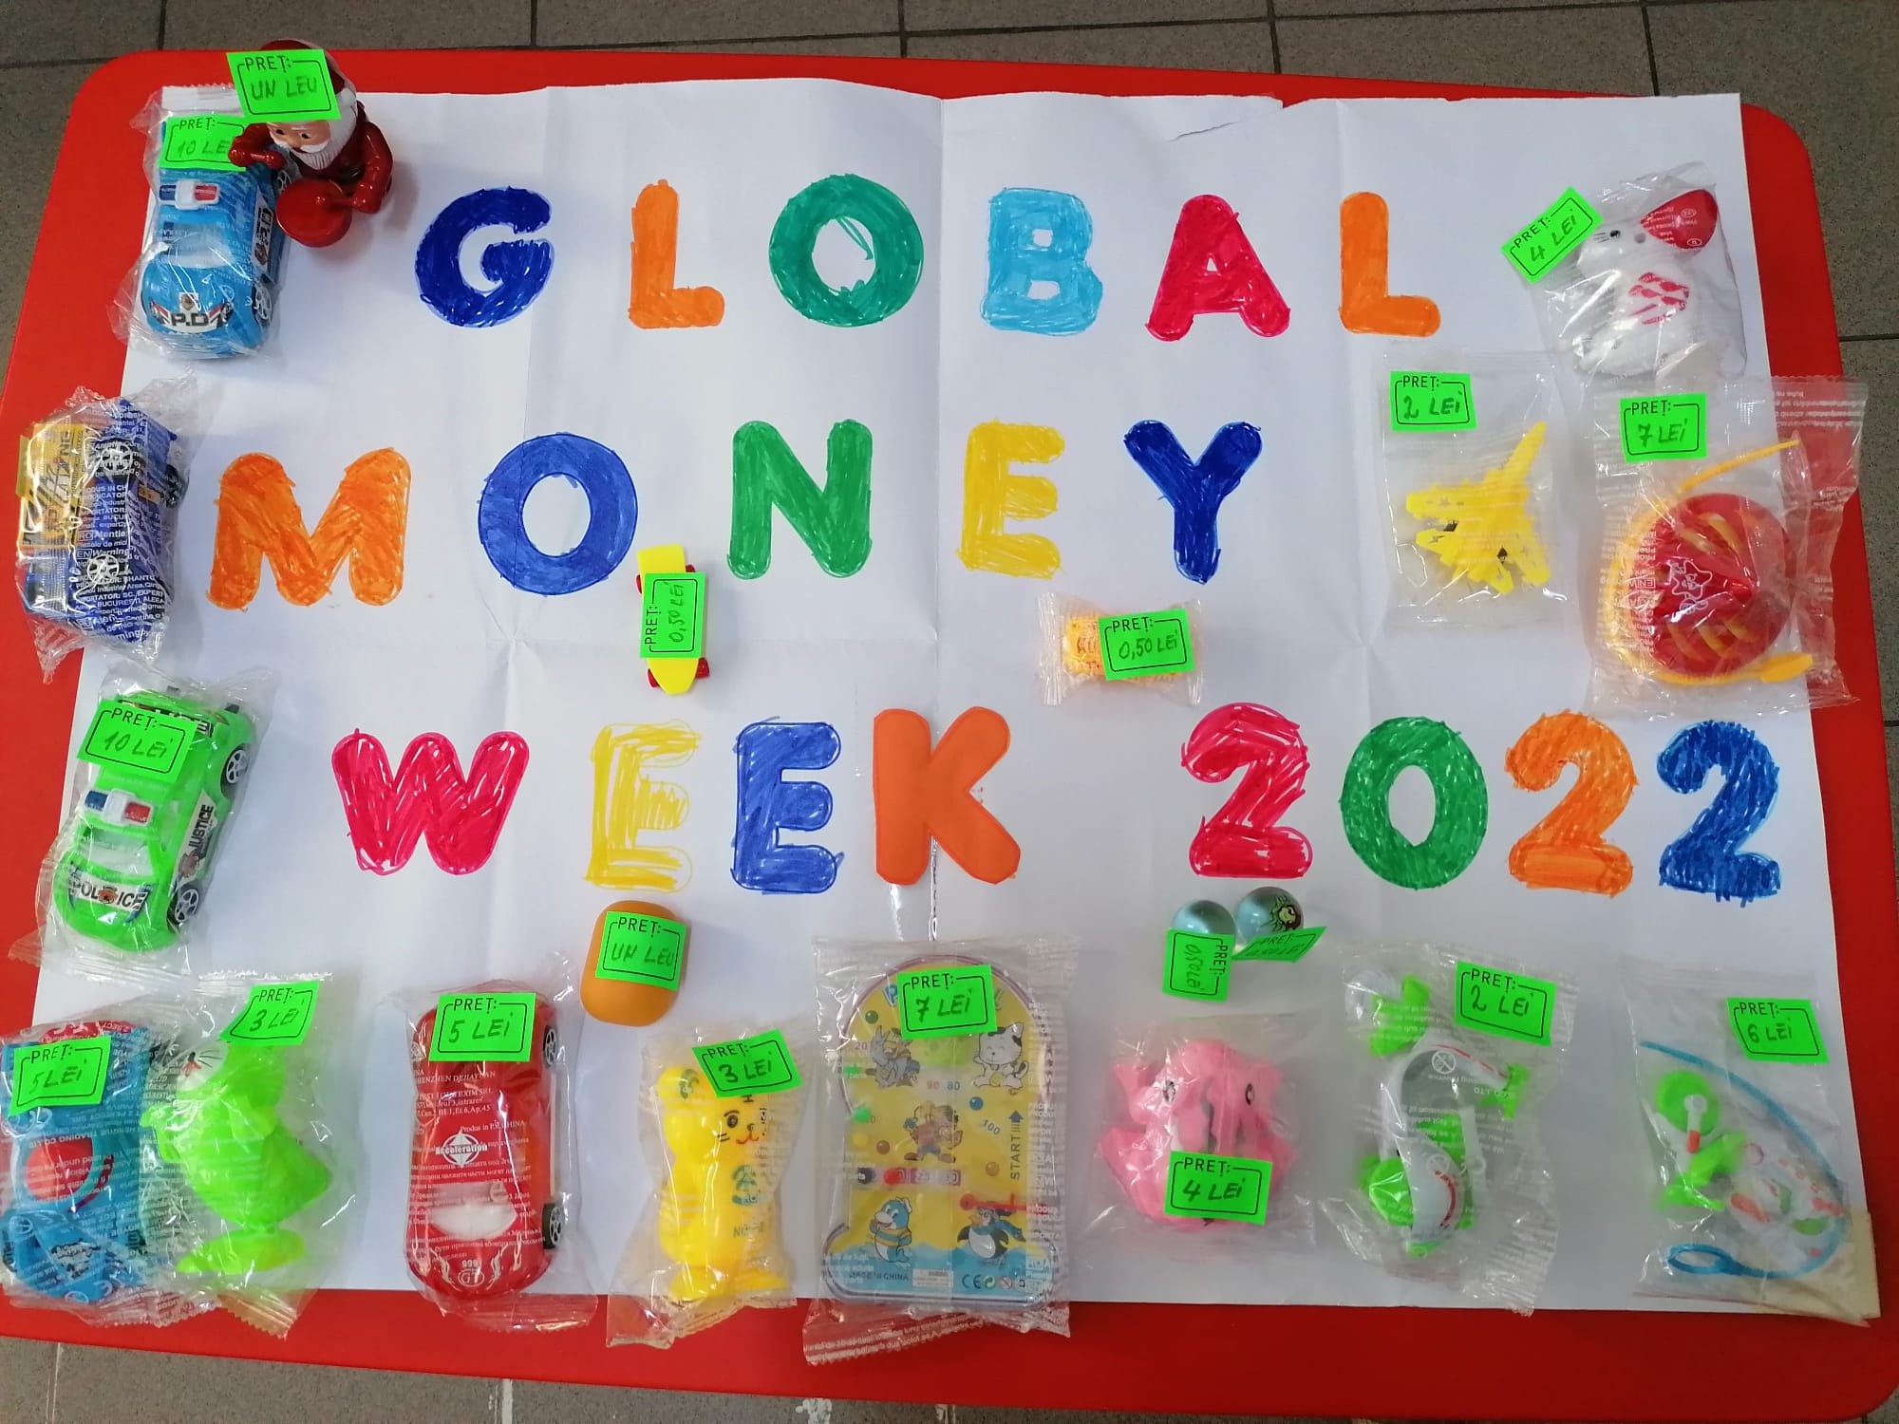
LA MAGAZINUL DE JUCĂRII
- JOC DE ROL -

Slide 6
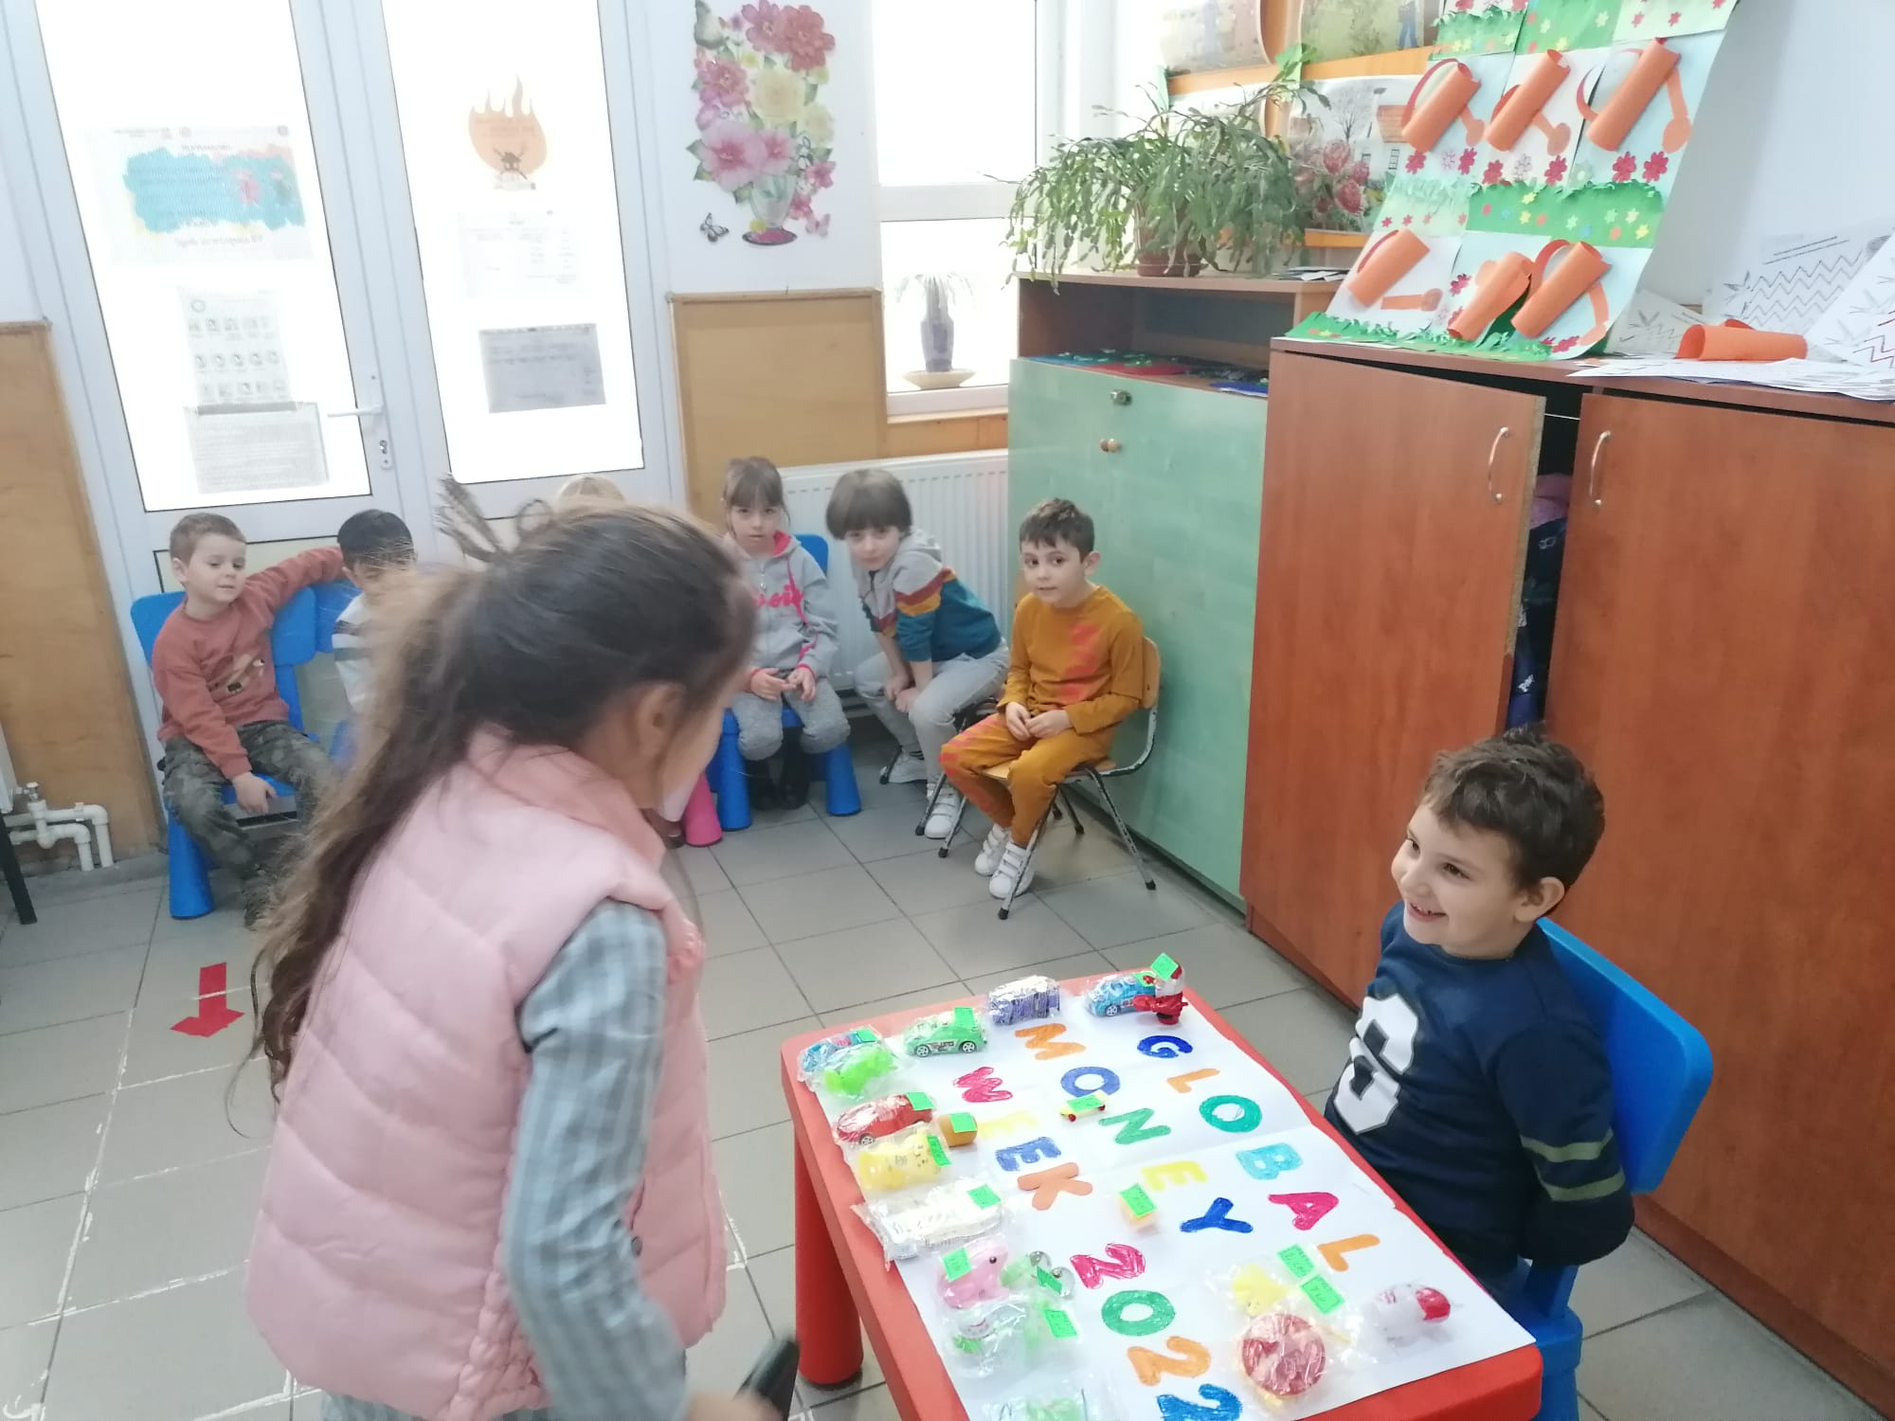

Slide 7
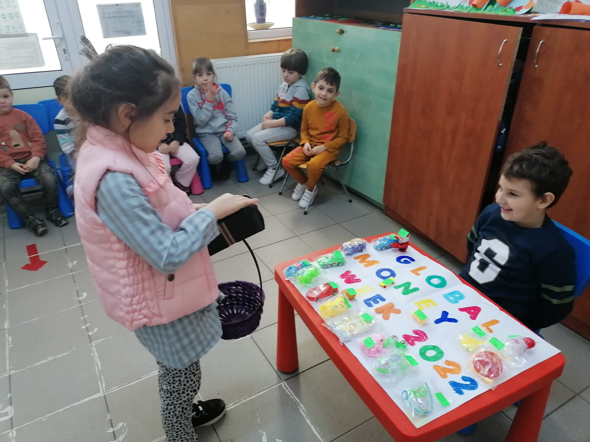

Slide 8
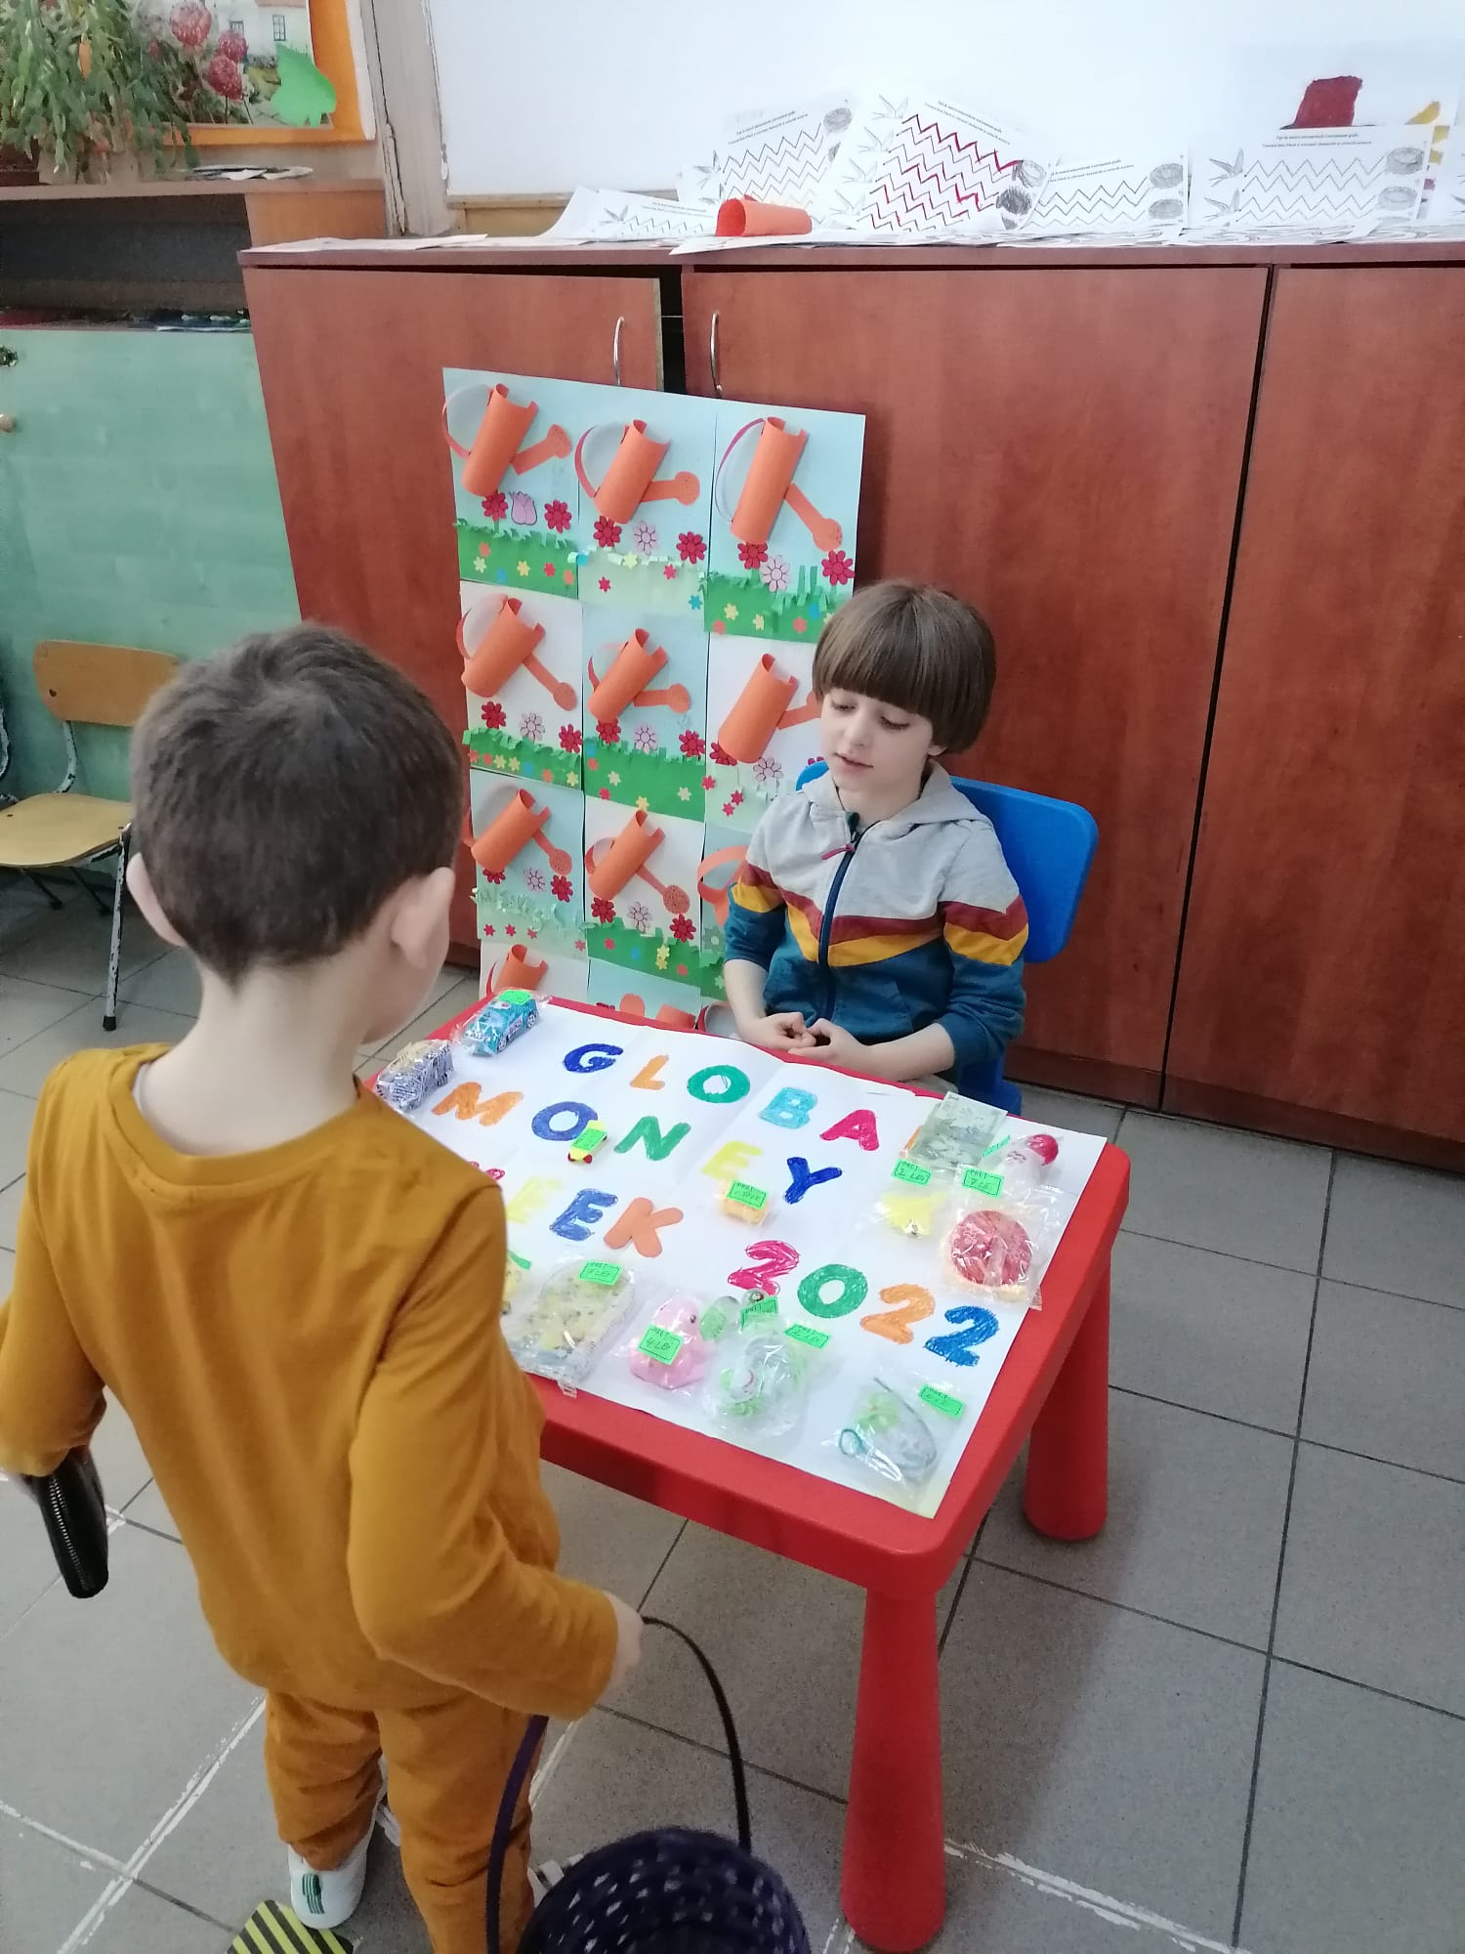

Slide 9
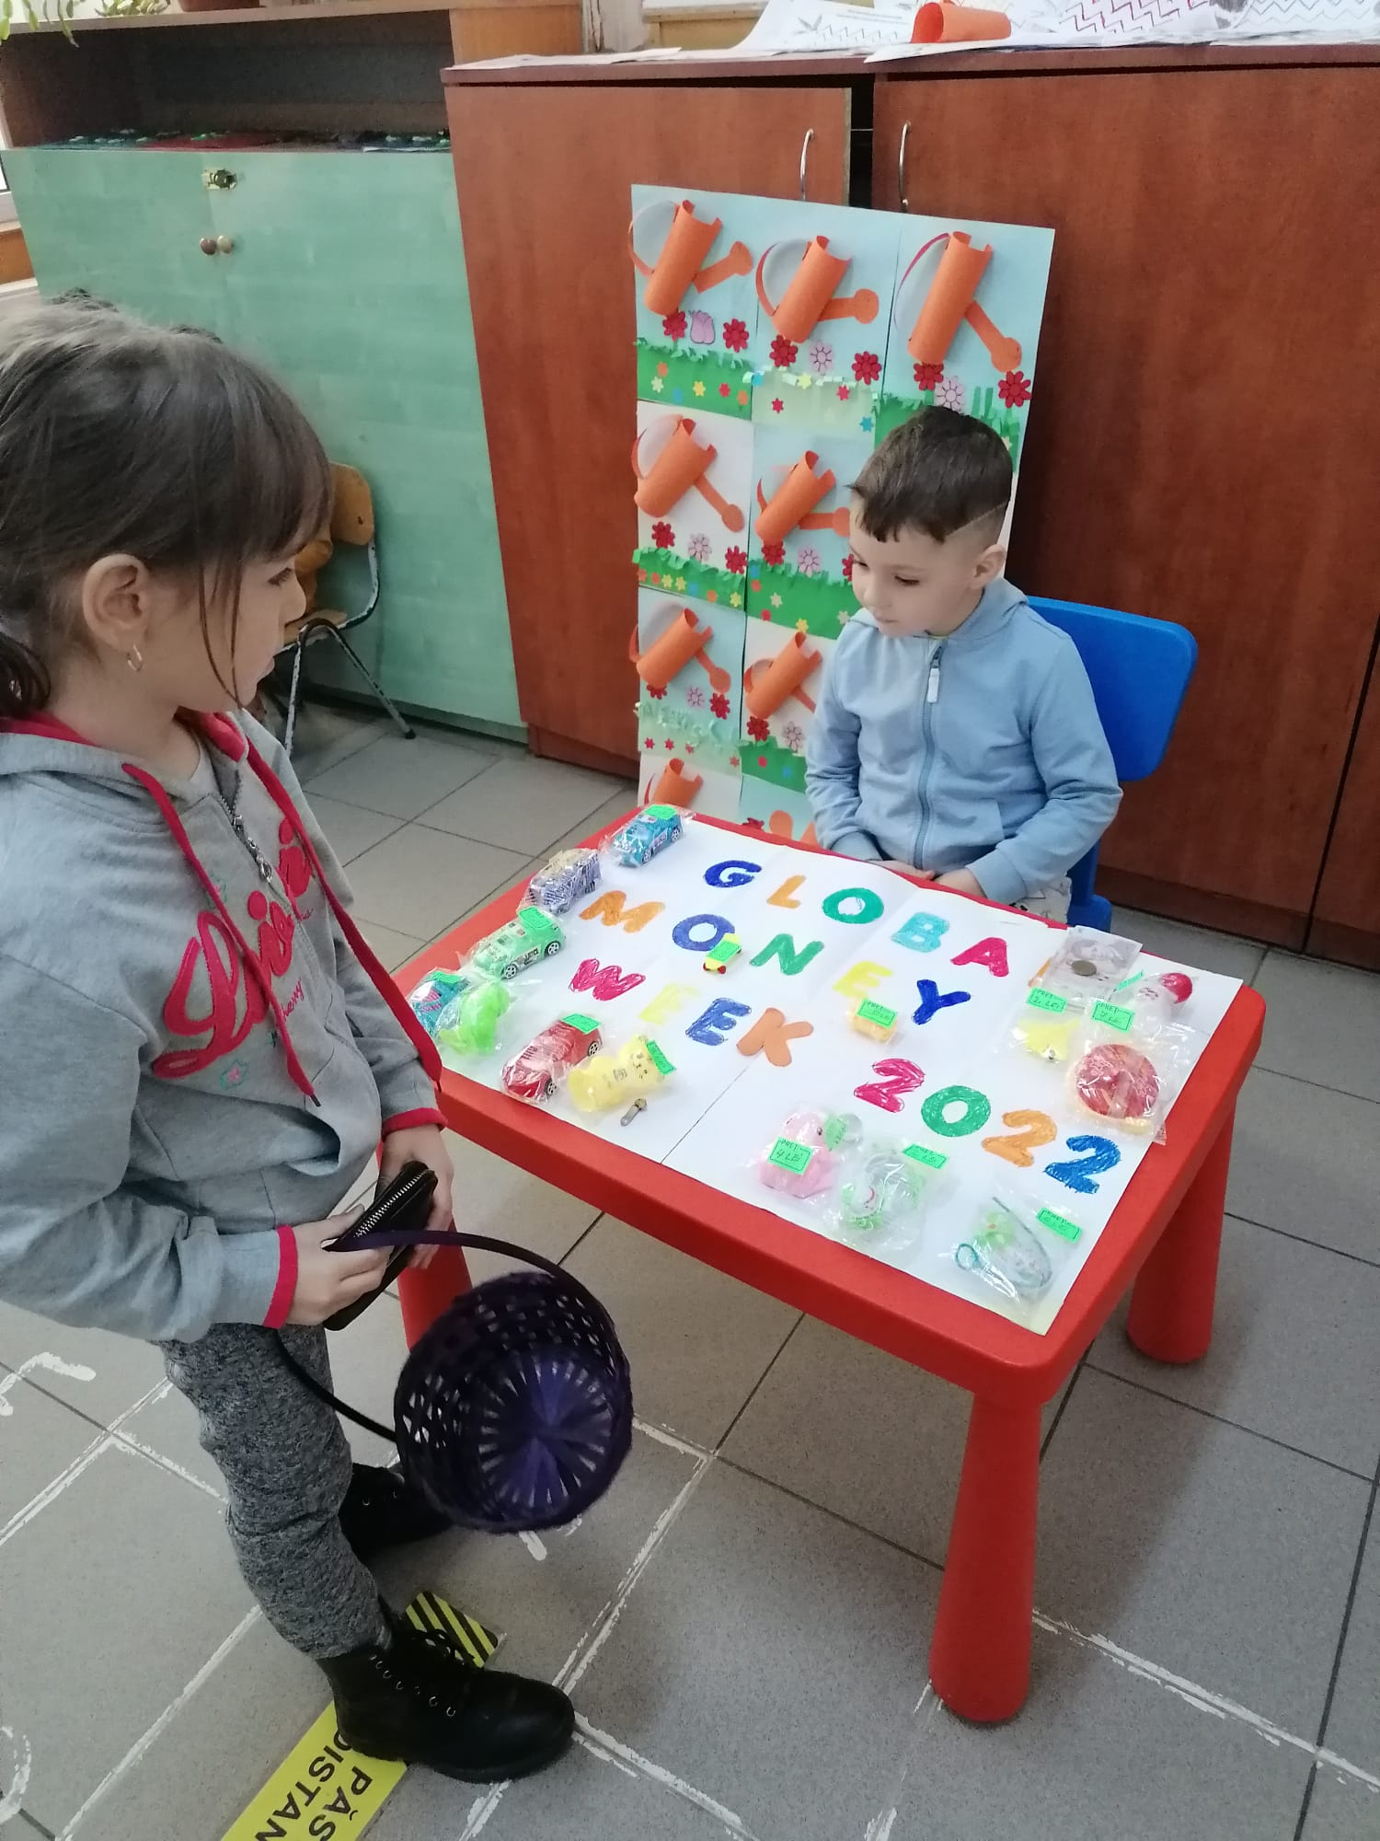

Slide 10
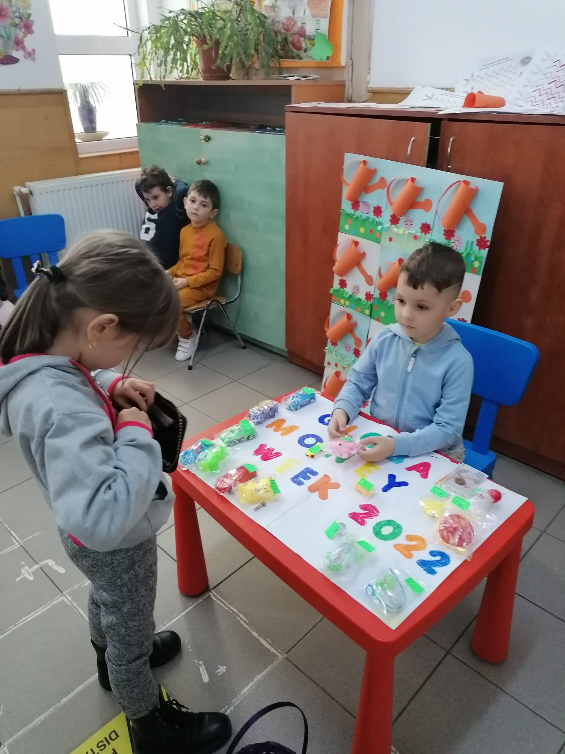

Slide 11
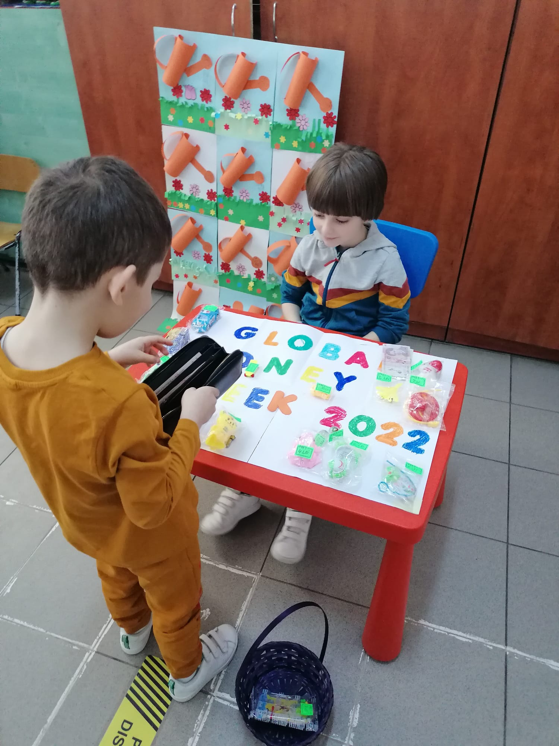

Slide 12
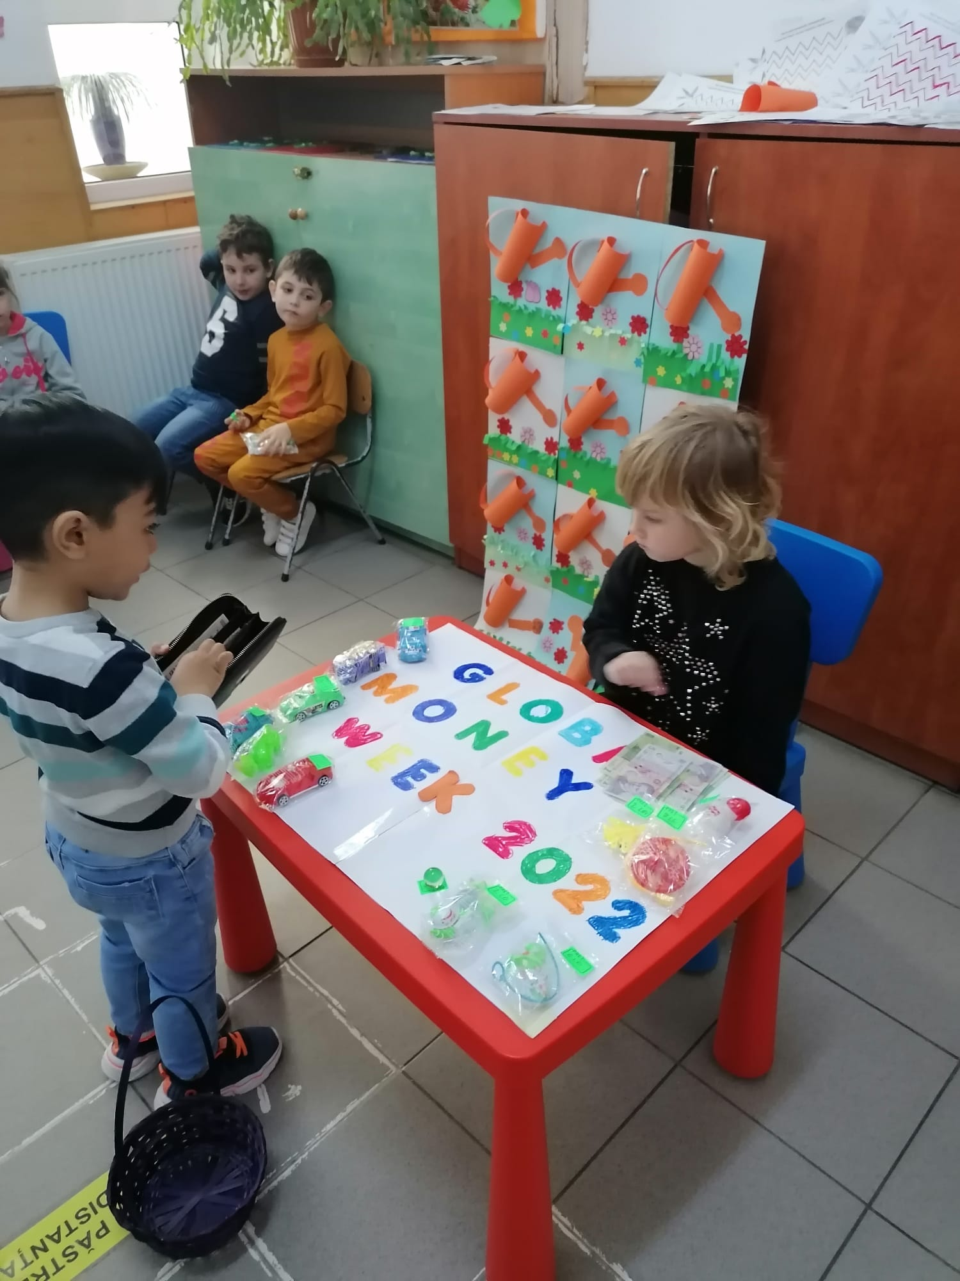

Slide 13
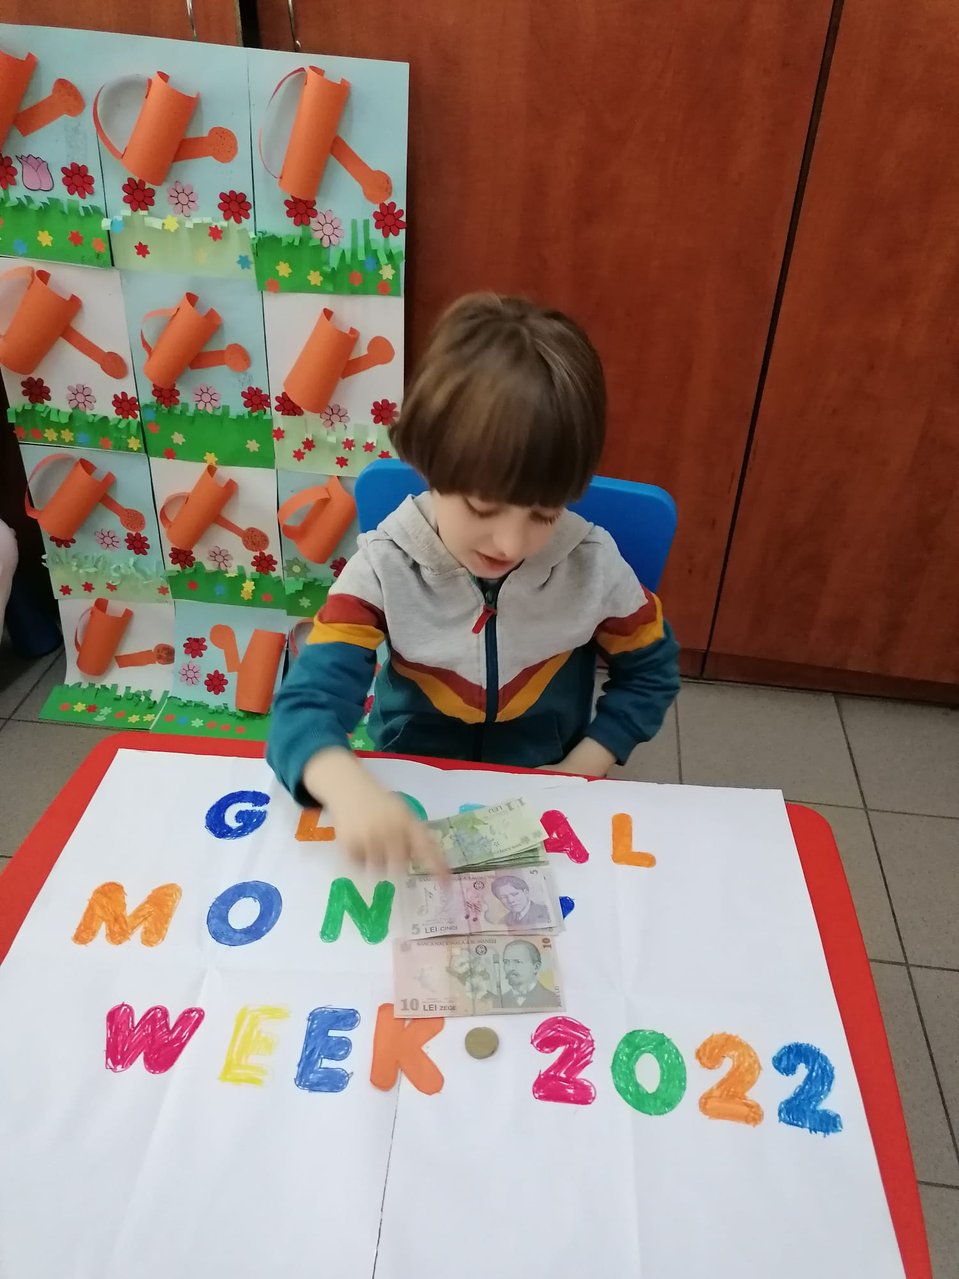

Slide 14
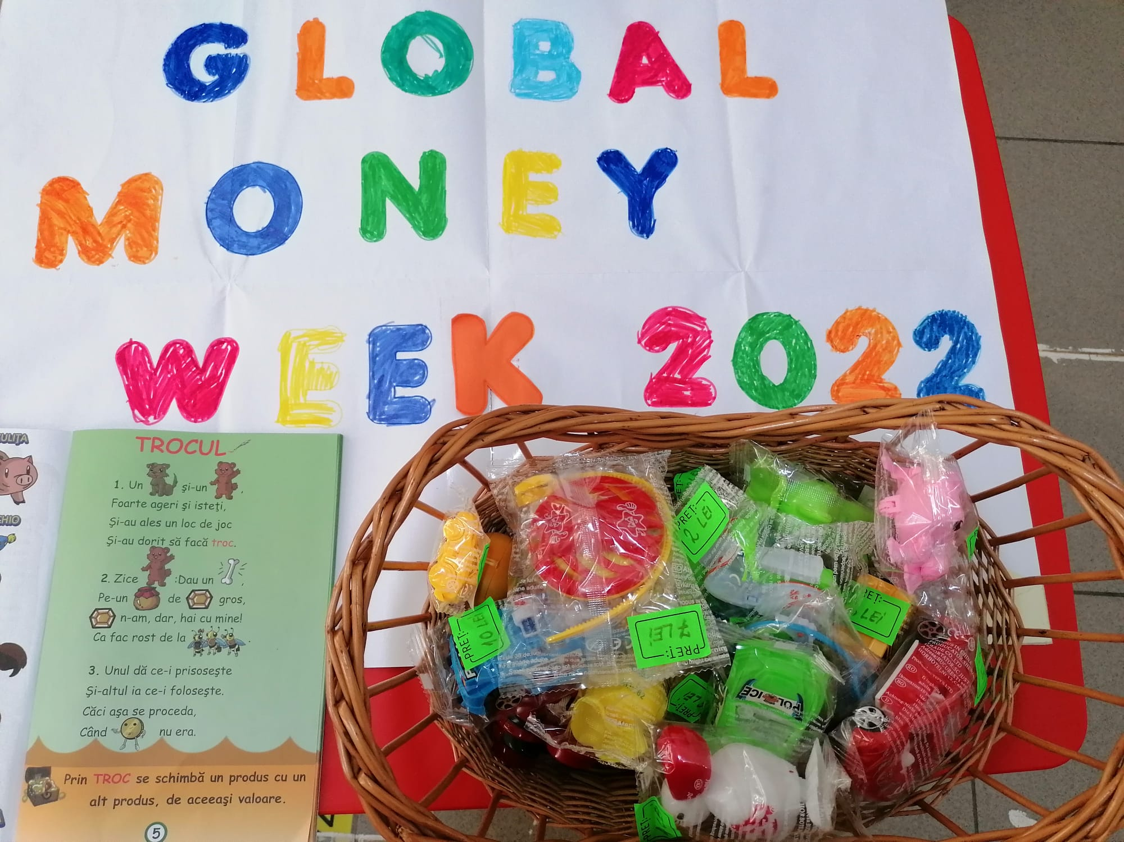
TROC
SCHIMB DE PRODUSE CU ACEEAȘI VALOARE

Slide 15
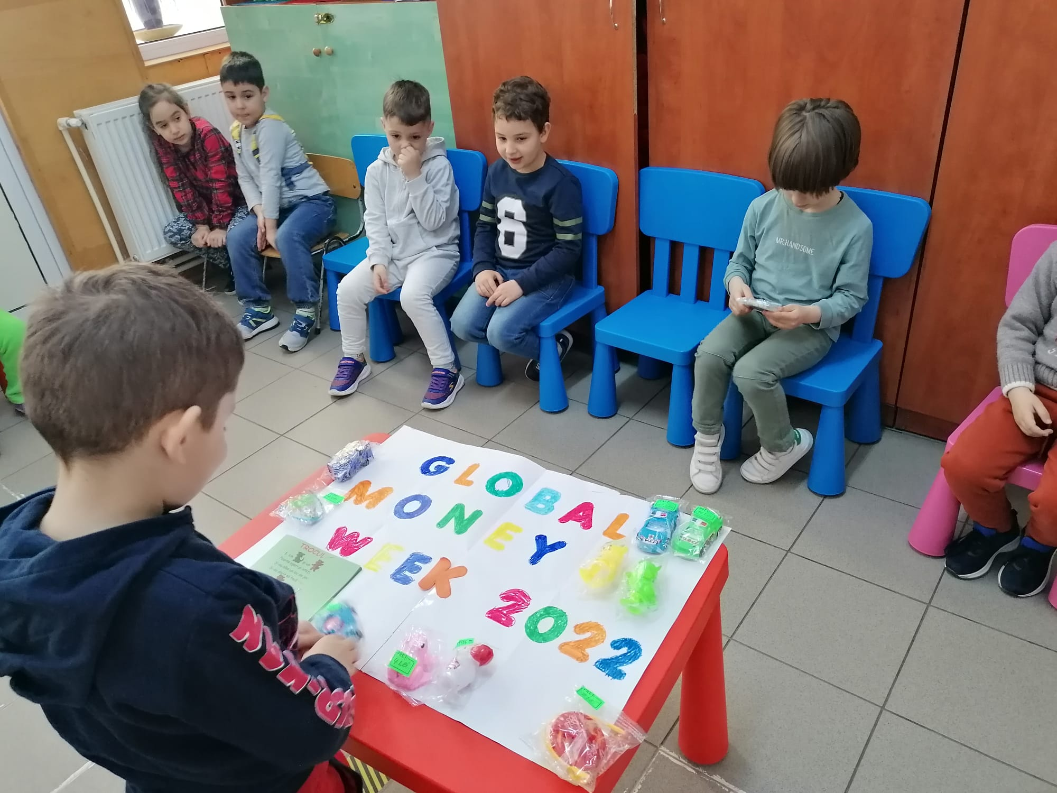

Slide 16
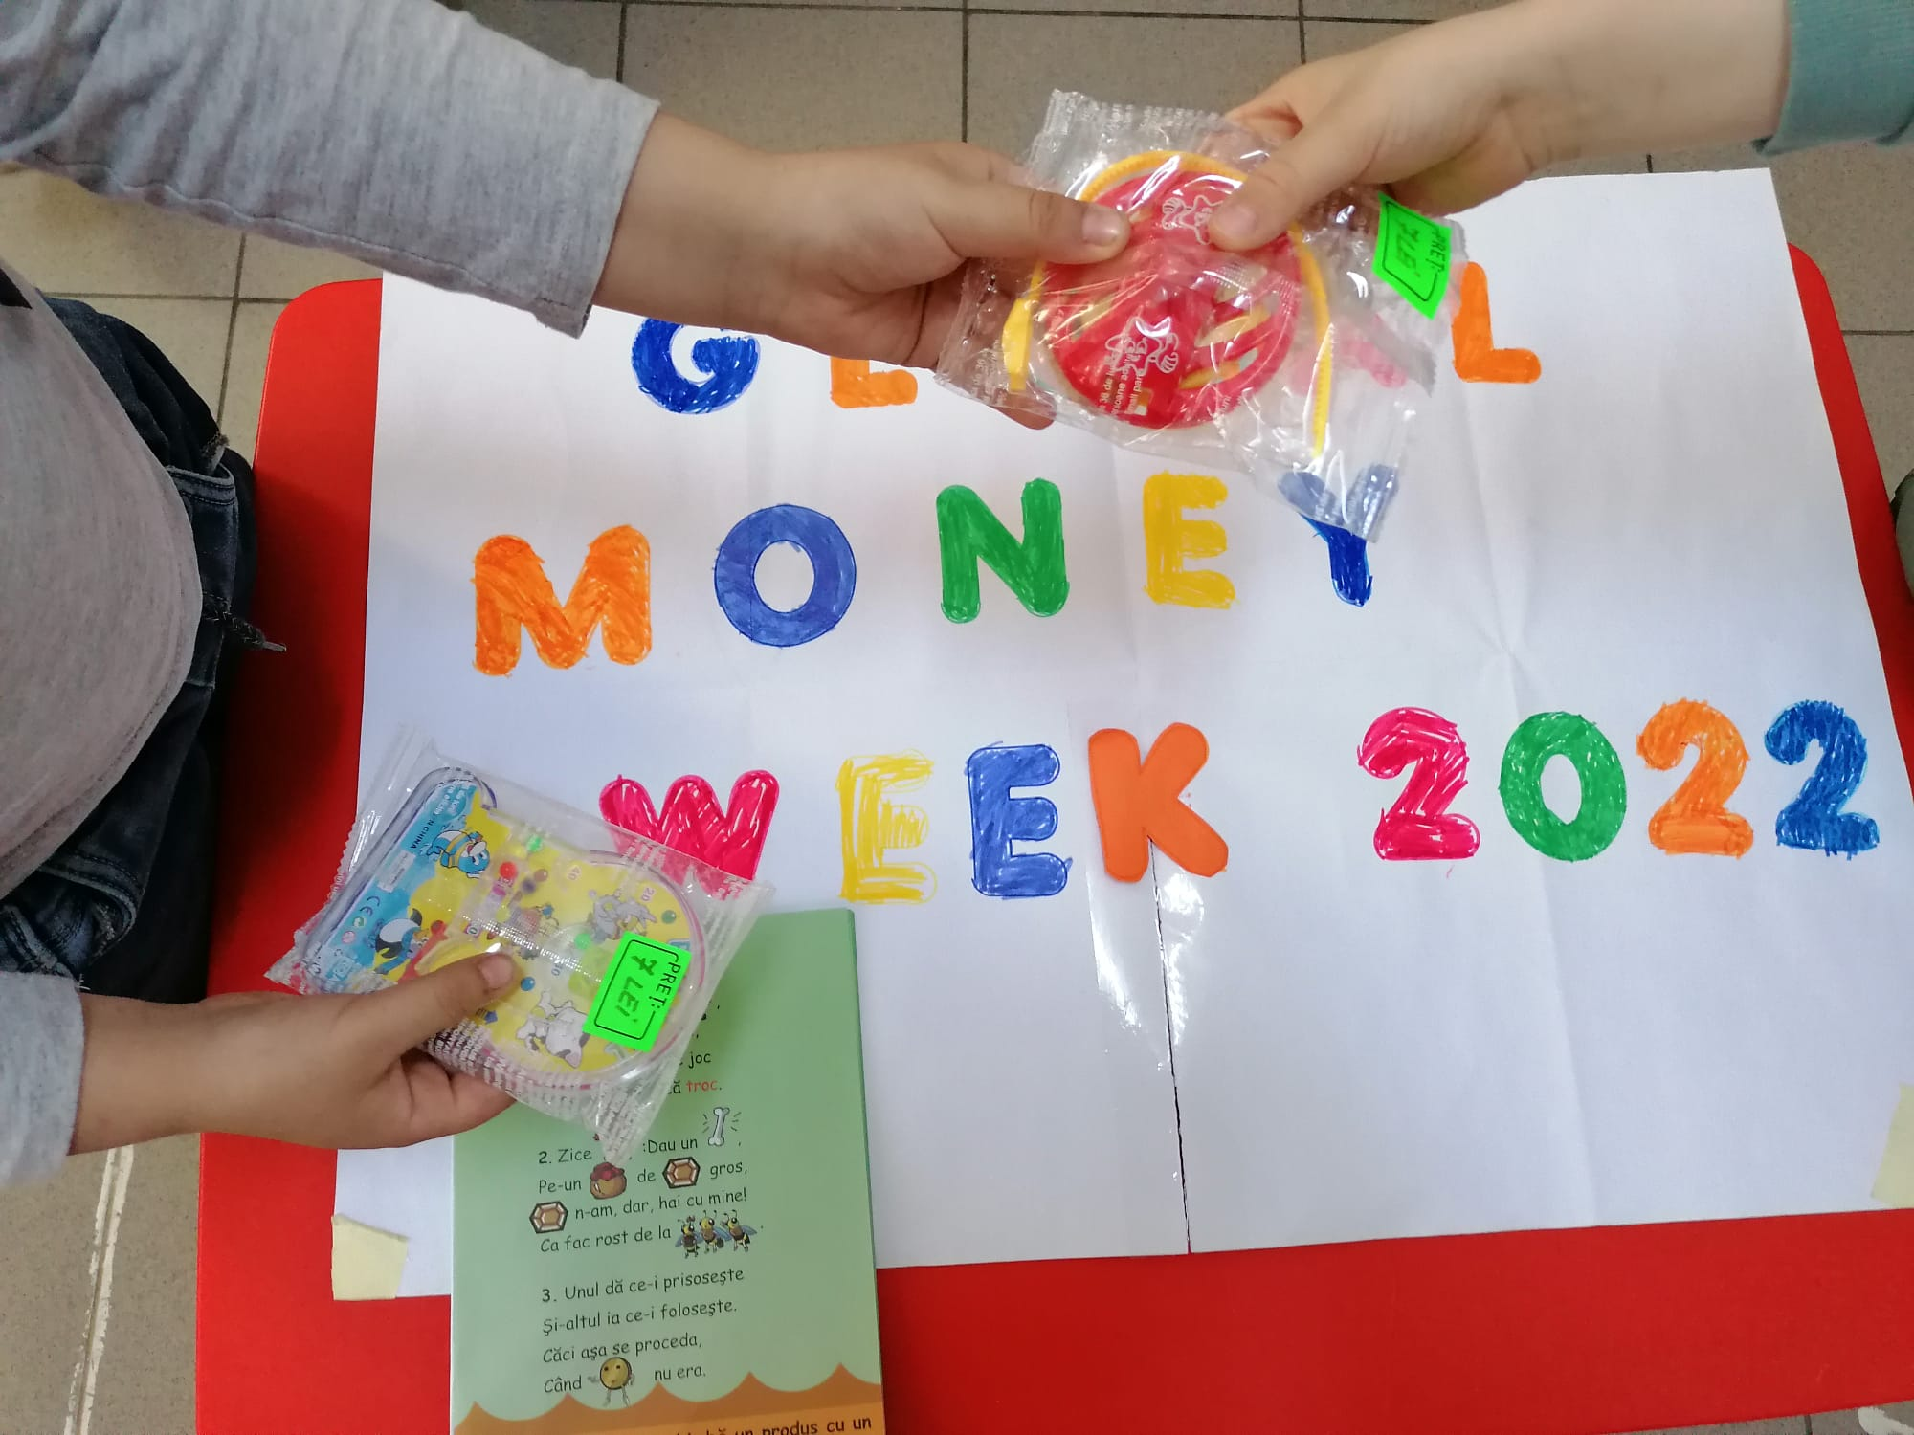

Slide 17
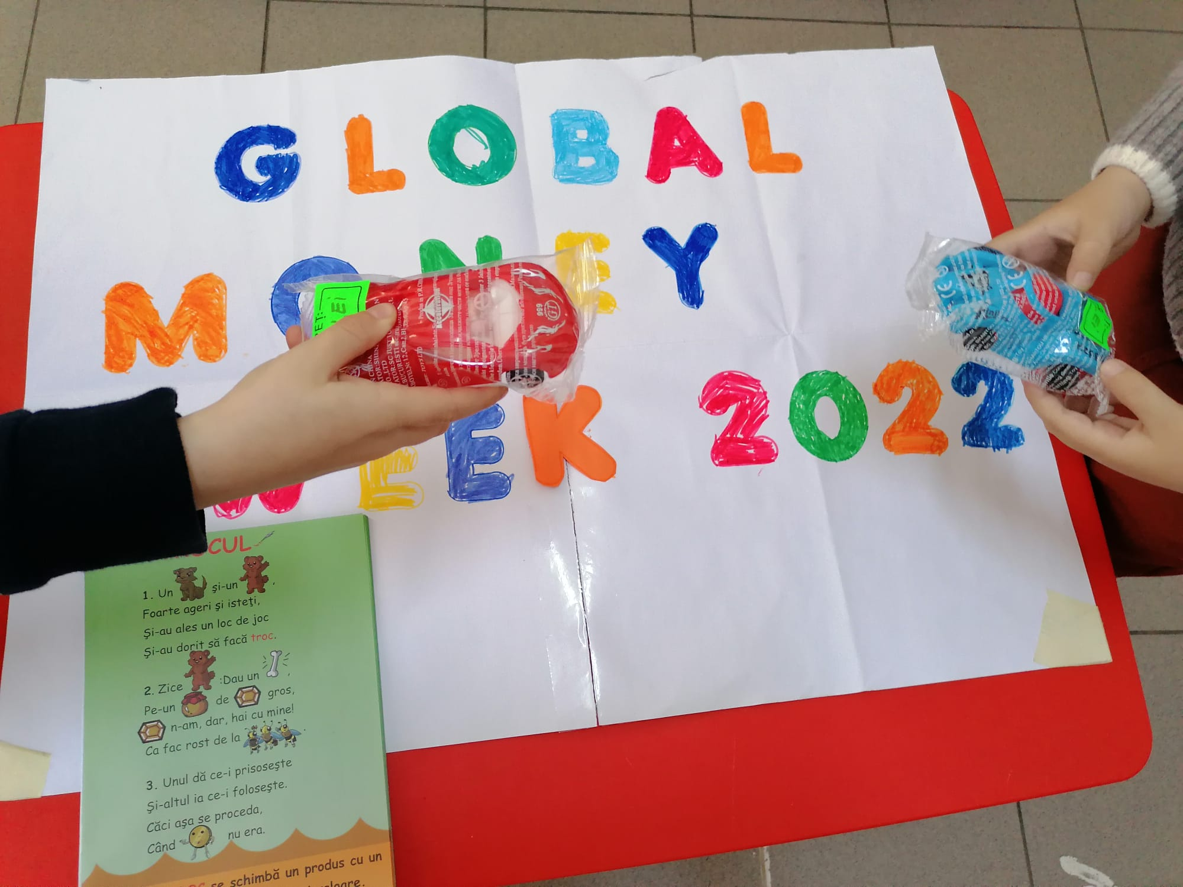

Slide 18
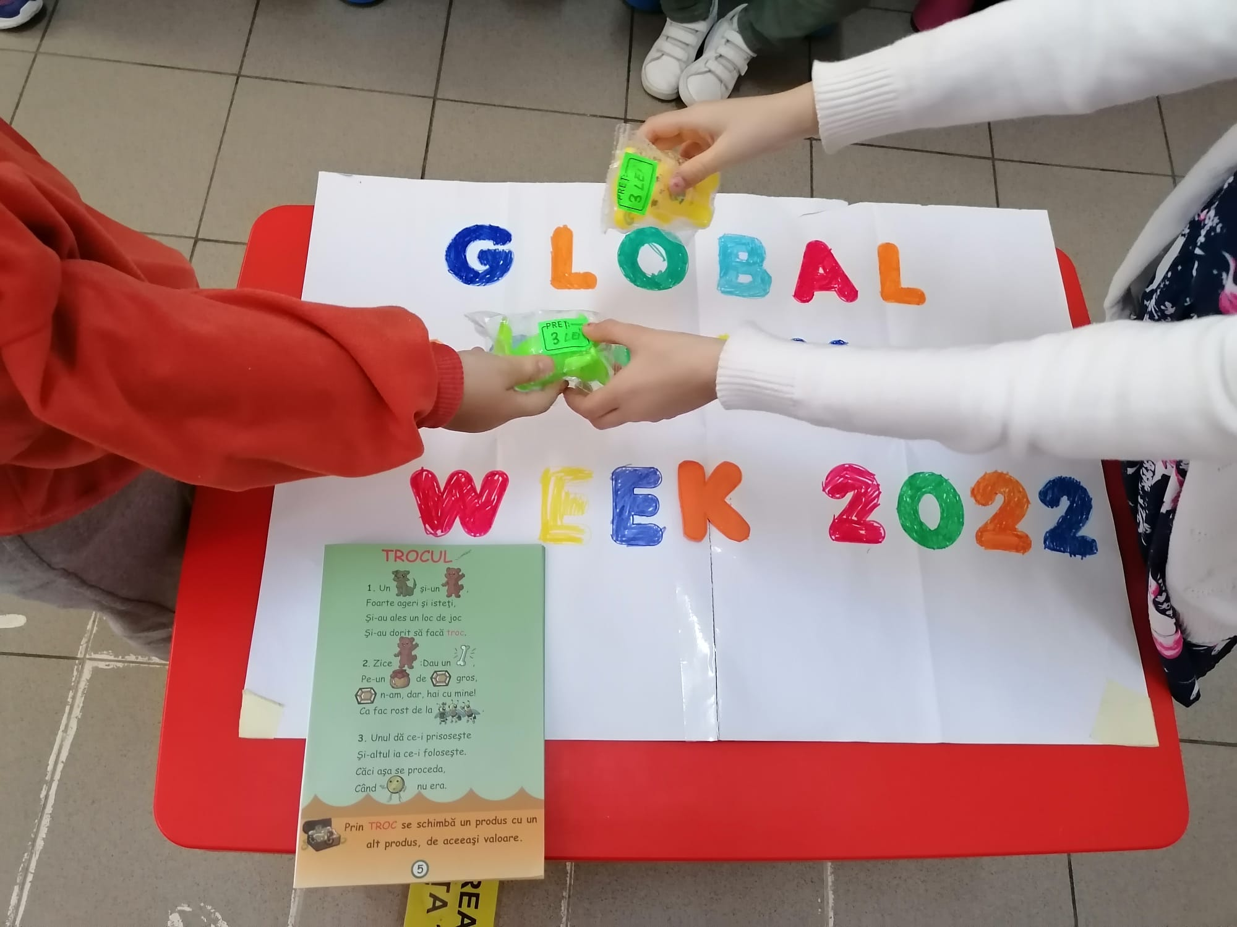

Slide 19
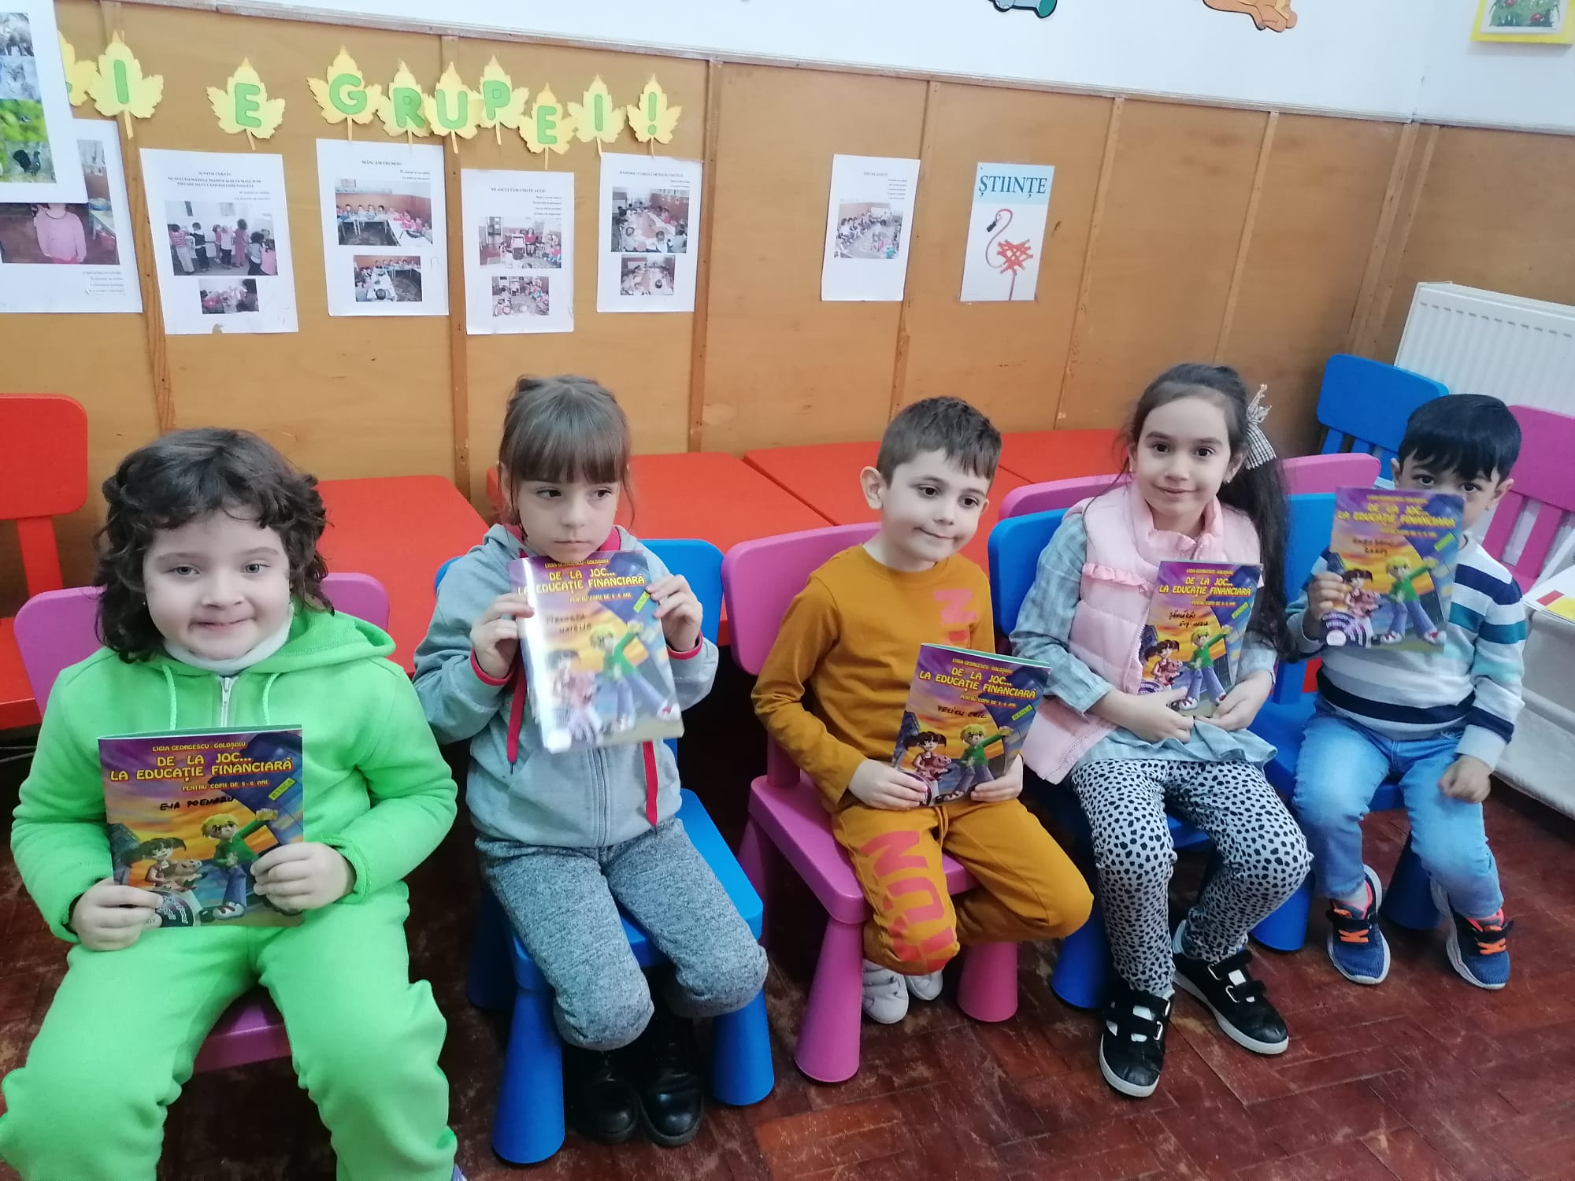
REZOLVĂ REPEDE ȘI BINE!

Slide 20
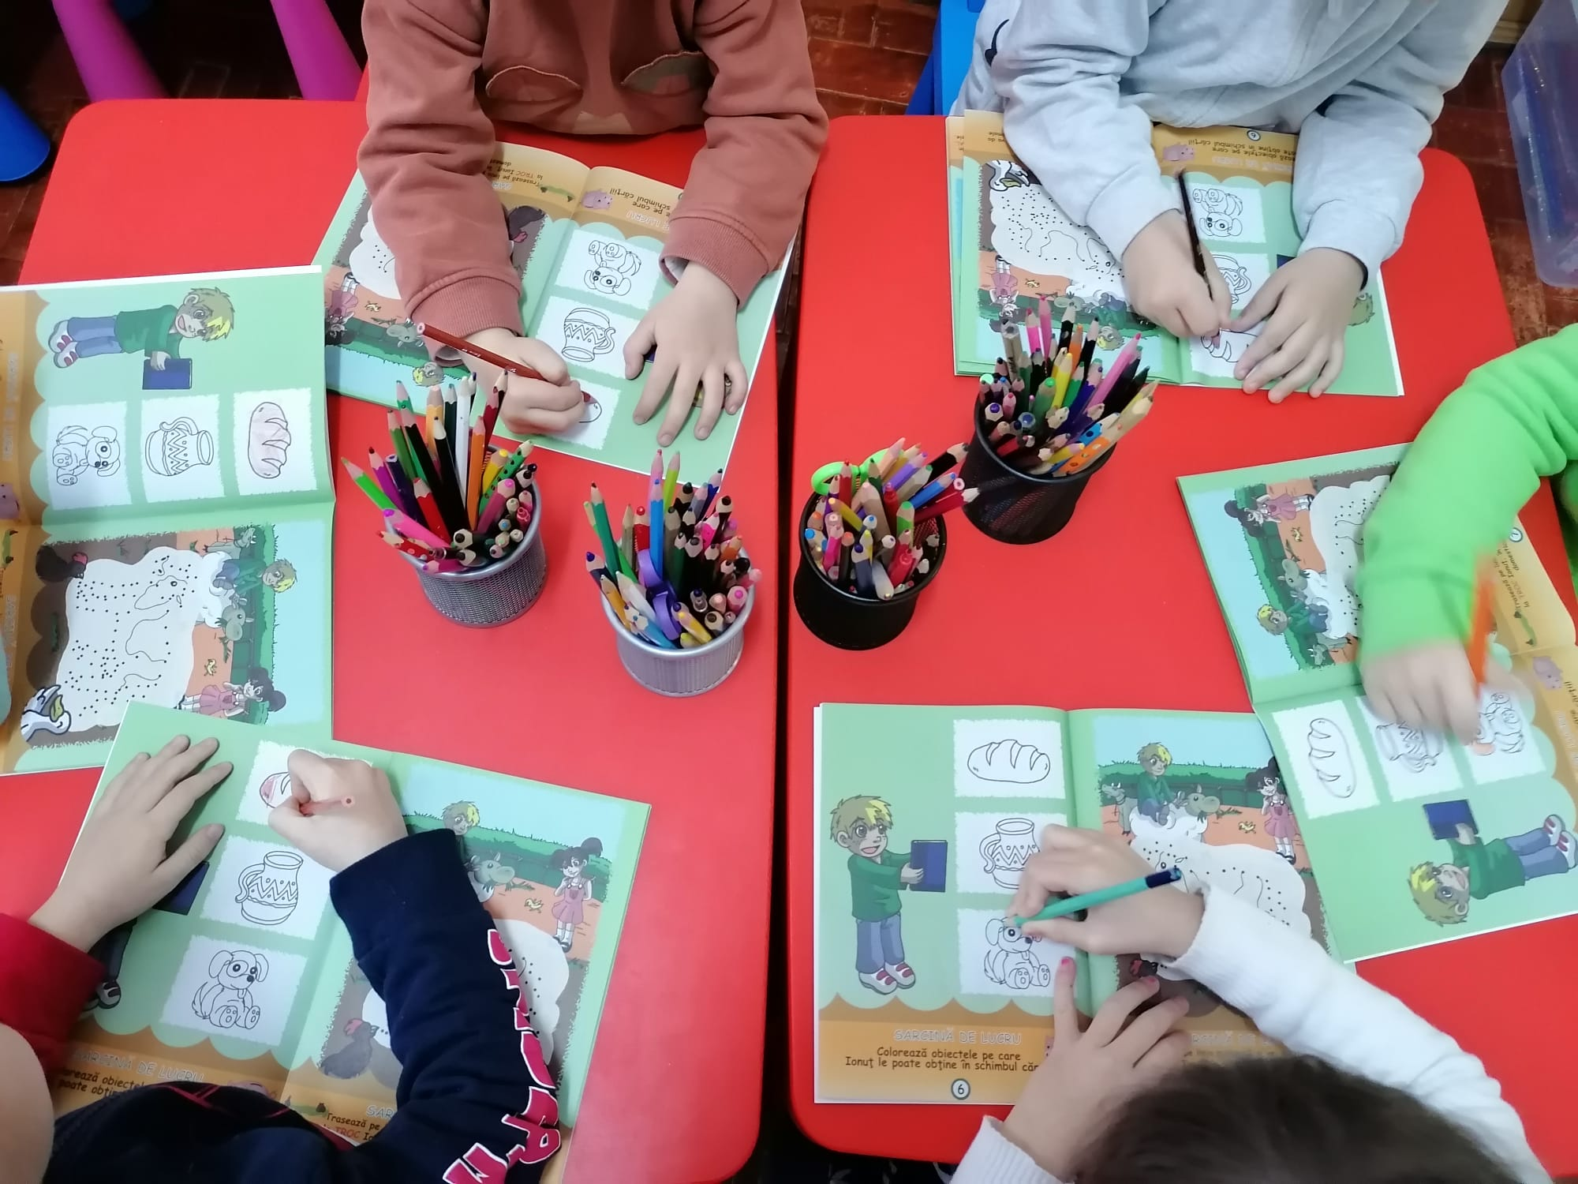

Slide 21
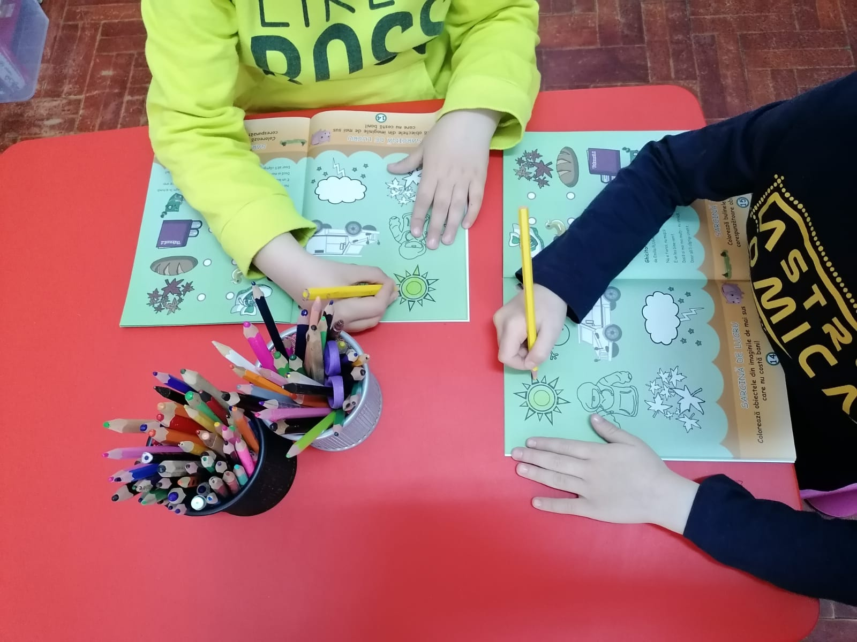

Slide 22
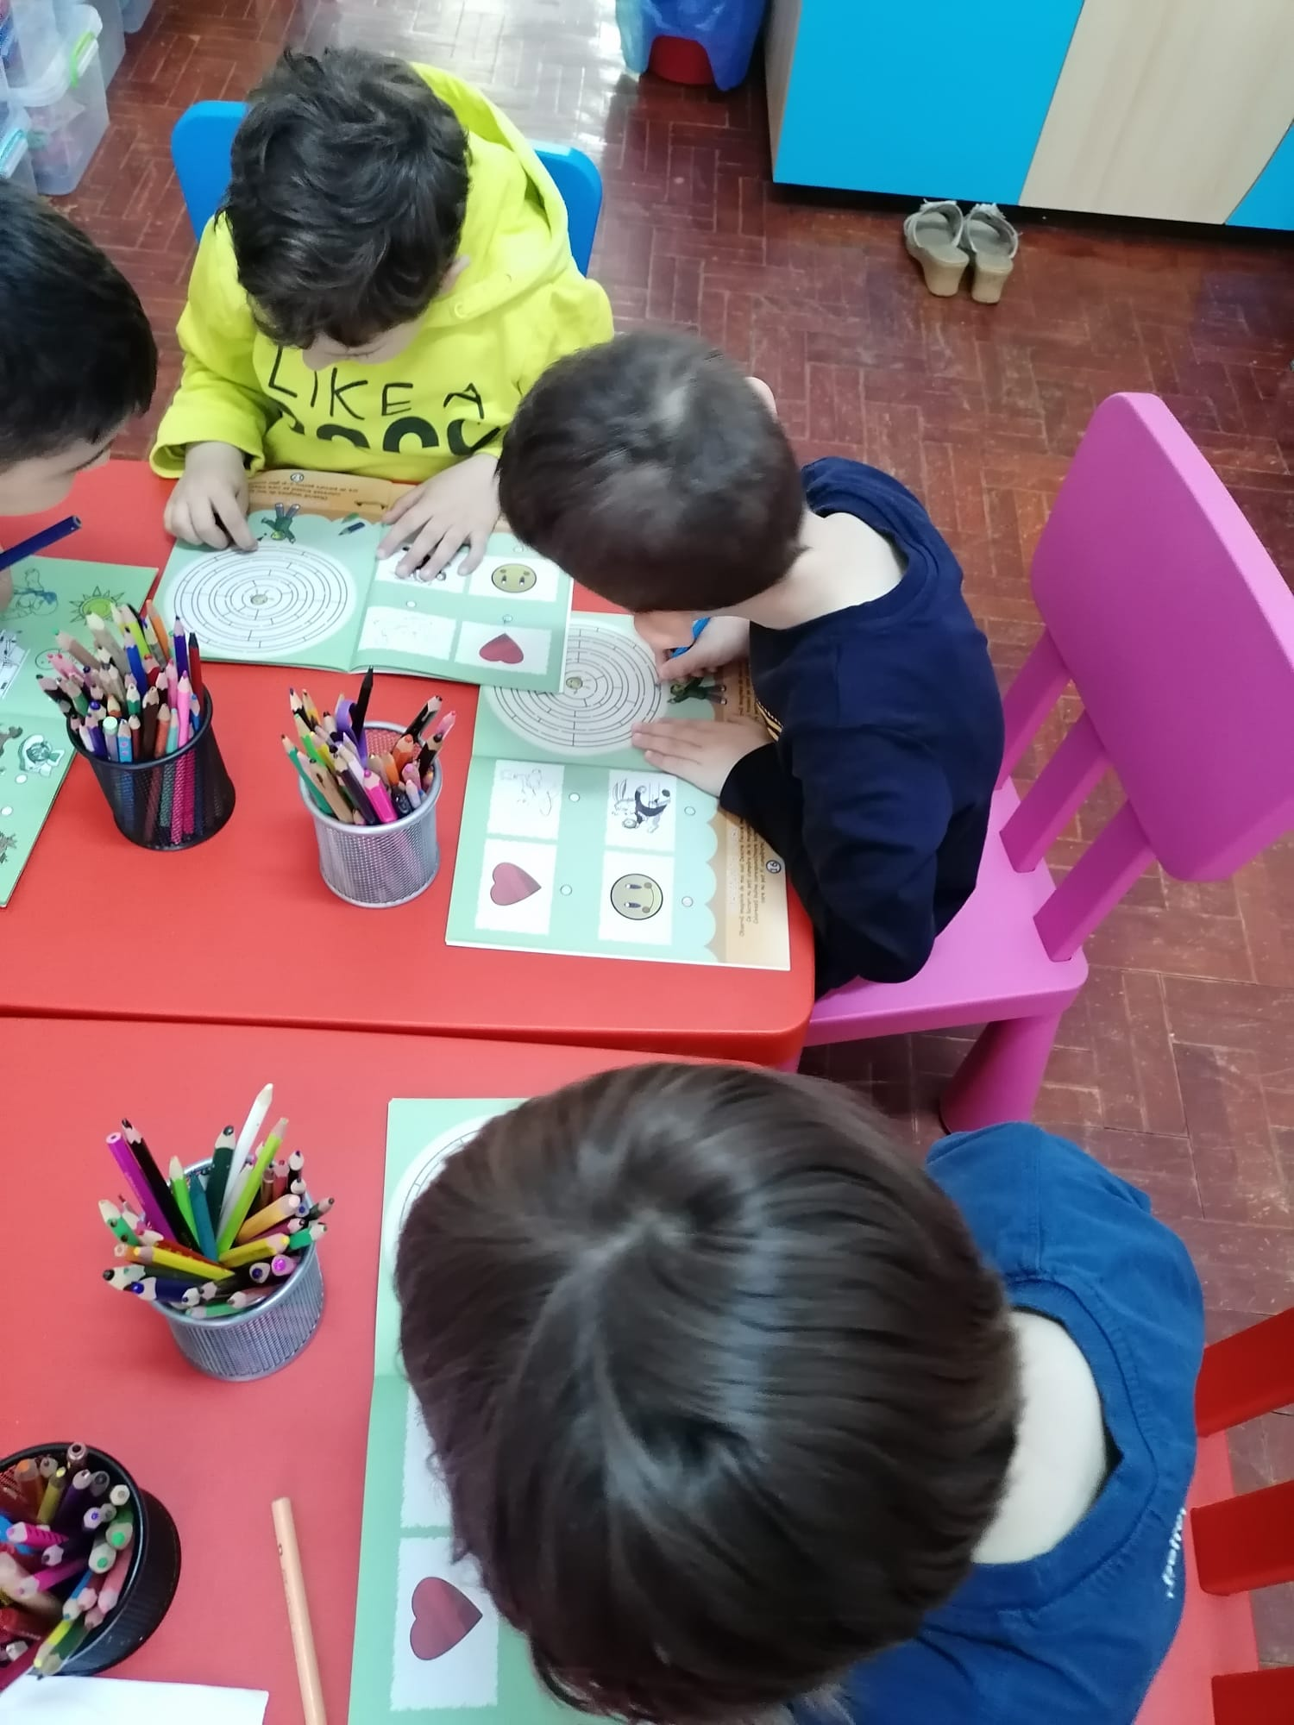

Slide 23
